Slide 1
盤後檢討與隔日預掛單
2026-10-21 | 2026 德明X富達投資擂台
台股投資競賽 盤後檢討與隔日預掛單 2026-10-21 | 1

Slide 2
今日重點
總資產
881 萬
累積報酬
-11.87%
執行後持股率
64.2%
大盤預測開盤
+0.09%
• 美股隔夜表現分歧，標普500上漲 0.28%，那斯達克微跌 0.02%，費城半導體則下跌 0.29%。然而，那斯達克期貨盤後上漲 0.72%，VIX恐慌指數也下跌 0.87%。國際方面，日經225上漲 0.85%，中國大型股ETF則下跌 0.06%。今日台股強勢反彈，電子股回神，AI相關族群需求強勁，但台積電工安事故導致全台新建廠區鋼構作業停工，新台幣匯率波動，且全球地緣政治與AI產業挑戰仍存。
• 今日台股開盤預計平盤，盤中走勢預期續強。我們的模型預測開盤跳空命中率為 82.8%，盤中走勢命中率為 66.7%，顯示模型對市場方向判斷具備一定可靠度。（注意：盤後版使用的美股資料為前一晚收盤，明早 07:00 盤前報告會以最新美股重新計算）
台股投資競賽 盤後檢討與隔日預掛單 2026-10-21 | 2

Slide 3
庫存怎麼處理
標的 | 持股 | 損益 | 建議 | 數量 | 限價
1560 中砂 | 1,091 | -13.84% | 全部出清 | 賣出全部 1 張又 91 股（共 1,091 股） | 868.0
2889 國票金 | 40,416 | +5.37% | 全部出清 | 賣出全部 40 張又 416 股（共 40,416 股） | 16.7
5880 合庫金 | 24,000 | +7.13% | 全部出清 | 賣出全部 24 張（24,000 股） | 27.7
3591 艾笛森 | 20,528 | -3.22% | 全部出清 | 賣出全部 20 張又 528 股（共 20,528 股） | 27.45
2845 遠東銀 | 36,071 | +2.17% | 全部出清 | 賣出全部 36 張又 71 股（共 36,071 股） | 13.1
2915 潤泰全 | 7,173 | +0.10% | 全部出清 | 賣出全部 7 張又 173 股（共 7,173 股） | 57.0
2360 致茂 | 8 | -15.03% | 全部出清 | 賣出全部 8 股（零股） | 1985.0
3189 景碩 | 1,639 | -6.85% | 減碼 | 賣出 546 股（零股），保留 1 張又 93 股（共 1,093 股） | 999.0
6196 帆宣 | 2,150 | -3.11% | 減碼 | 賣出 716 股（零股），保留 1 張又 434 股（共 1,434 股） | 608.0
3037 欣興 | 570 | -6.91% | 減碼 | 賣出 190 股（零股），保留 380 股（零股） | 1085.0
2885 元大金 | 1,000 | +0.28% | 加碼 | 加買 9 張（9,000 股），加碼後共 10 張（10,000 股） | 71.3
6213 聯茂 | 1,000 | +13.20% | 續抱 | 維持 1 張（1,000 股） | —
6182 合晶 | 1,000 | -4.03% | 續抱 | 維持 1 張（1,000 股） | —
2103 台橡 | 3,000 | -4.21% | 續抱 | 維持 3 張（3,000 股） | —
台股投資競賽 盤後檢討與隔日預掛單 2026-10-21 | 3

Slide 4
警示提醒（嚴重 3／警告 8）
【嚴重】2889 國票金：重大負面新聞：中國景氣拖累獲利且國旺租賃逾放飆破25%並啟動裁點精簡人力。；先減碼一半，保留部位觀察後續 → 建議賣出 20 張又 208 股（共 20,208 股）（持有 40,416 股的 50%），限價 16.7
【嚴重】1560 中砂：已跌破停損價 936.69（目前 877.0）：依紀律全數出場 → 建議賣出 1 張又 91 股（共 1,091 股）（持有 1,091 股的 100%），限價 868.0
【嚴重】2360 致茂：已跌破停損價 2069.91（目前 2010.0）：依紀律全數出場 → 建議賣出 8 股（零股）（持有 8 股的 100%），限價 1985.0
【警告】3189 景碩：距停損價 999.0 只剩 1.1%，先掛好停損單 → 建議賣出 546 股（零股）（持有 1,639 股的 33%），限價 999.0
【警告】3591 艾笛森：負面新聞：艾笛森融資使用率及張數高，有追繳風險。；股價尚穩，先上調停損 → 停損上調至 26.3
【警告】6196 帆宣：距停損價 599.23 只剩 2.6%，先掛好停損單 → 建議賣出 716 股（零股）（持有 2,150 股的 33%），限價 608.0
【警告】3037 欣興：負面新聞：欣興發生工安意外。；股價偏弱，減碼三分之一 → 建議賣出 190 股（零股）（持有 570 股的 33%），限價 1085.0
【警告】4541 晟田：負面新聞：晟田有董監事持股轉讓申報。 → 減半買進（3 張又 500 股（共 3,500 股））或等回測支撐
台股投資競賽 盤後檢討與隔日預掛單 2026-10-21 | 4

Slide 5
今日漲跌停與原因（漲停 8／跌停 1）
標的 | 產業 | 可能原因
跌停｜7835 永悅健康-創 | 數位雲端 | 可能原因（新聞）：台積電爆4040張救場買單收平盤 台股僅收跌289點 - ETtoday財經雲；美股反彈救不了！台股終
漲停｜6209 今國光 | 光電業 | 可能原因（新聞）：光學元件全面沸騰！「這檔」 處置期滿秒鎖漲停今國光2.1萬張買單爭進場、佳凌、歐特明強漲逾6% - Y
漲停｜6269 台郡 | 電子零組件業 | 可能原因（新聞）：輝達題材撐腰！台郡再鎖漲停5天狂衝42% 台虹紅燈跟著閃 - Yahoo股市；【09:06 即時新聞】
漲停｜1709 和益 | 化學生技醫療 | 可能原因（新聞）：和益(1709)營收查詢｜月營收統計與YOY年增率圖表 - 股市爆料同學會 - CMoney；【10:
漲停｜4960 誠美材 | 光電業 | 可能原因（新聞）：誠美材 (4960.TW) 的分析師見解、目標價與建議 - Yahoo 財經；【09:57 即時新聞】
漲停｜4720 德淵 | 化學生技醫療 | 可能原因（新聞）：【10:58 即時新聞】德淵(4720) 盤中走強，低貝他防禦與營收創高成焦點 - CMoney投資網
漲停｜6695 芯鼎 | 半導體業 | 可能原因（新聞）：【09:46 即時新聞】芯鼎(6695) 攻上漲停，實體AI概念盤中走強 - CMoney投資網誌；芯
漲停｜6994 富威電力 | 綠能環保 | 可能原因（新聞）：【11:11 即時新聞】富威電力(6994)盤中上漲逾9%，市場聚焦風電履約爭議後續 - CMoney
漲停｜8201 無敵 | 其他電子業 | 可能原因（新聞）：盤中速報 - 其他電子類股表現疲軟，跌幅2.08%，總成交額135.56億 - TradingView
台股投資競賽 盤後檢討與隔日預掛單 2026-10-21 | 5

Slide 6
三籃配置：進攻 75%／穩健 25%／ETF 0%
比例如何決定
• 灰燈：大盤中性（距季線 +1.6%、20 日 -0.6%） → 進攻籃 80%（已持續 5 個交易日）
• 依據（報酬率第一）：十年回測每次前 20 名 20 日報酬，進攻籃在綠燈 6.0%／灰燈 6.2%／紅燈 3.7%，都高於穩健籃 4.4%／3.8%／2.1%，勝率相近
• 調整 Agent 偵測到 2 項失誤 → 進攻 −5%，待模型修正後再恢復
• 股票內部：進攻籃 75%、穩健籃 25%
• 今日配置（佔股票＋ETF 目標持股）：進攻籃 75%、穩健籃 25%、ETF 籃 0%
• ETF 基準比例 0%（分散個股風險、證交稅 0.1%）
• 今日 ETF 籃比例 0%（佔股票＋ETF 目標持股；基準 0% 已依上述條件調整）
各籃內容
【進攻籃】目標 595 萬，執行後佔總資產 67.5%
• 進攻籃買進：無
【穩健籃】目標 198 萬，執行後佔總資產 24.8%
• 穩健籃買進：4541 晟田、2850 新產、2476 鉅祥、2885 元大金
【ETF 籃】目標 0 萬，執行後佔總資產 0.0%
• ETF 籃買進：無
• 目前進攻籃與穩健籃的比例為 75% 比 25%。由於模型偵測到兩項失誤，我們將進攻籃比例從原定的 80% 暫時下調 5%，待模型修正後再恢復。今日穩健籃賣出合庫金、國票金、遠東銀、潤泰全，皆因已獲利且模型預期報酬不如最佳替換標的 00915 凱基優選高股息30，故進行獲利換股。致茂則因跌破停損價而全數出場。進攻籃方面，艾笛森因換股效益較高而全數賣出，中砂則因觸發停損而全數出場。同時，我們買進晟田、新產、鉅祥、元大金等穩健籃標的，以維持穩健部位的配置。然而，執行本次建議後，預估持股率將降至 64.2%，未達 70% 的目標，且執行後持有標的為 10 檔，未達每次扣報酬率 0.2% 的標準，這兩點需特別留意。
台股投資競賽 盤後檢討與隔日預掛單 2026-10-21 | 6

Slide 7
穩健籃候選（收正報酬機率高、回檔小、不追高）
標的 | 產業 | 收正機率 | 預期回檔 | β | 穩健分數 | 訊號
00915 凱基優選高股息30 | ETF | 74.3% | -2.3% | 0.47 | +0.84 | 買進候選
00731 復華富時高息低波 | ETF | 67.0% | -3.4% | 0.37 | +0.83 | 買進候選
4541 晟田 | 其他 | 55.8% | -7.0% | 0.93 | +0.82 | 買進候選
2850 新產 | 金融保險 | 61.2% | -7.3% | 0.14 | +0.79 | 買進候選
00930 永豐ESG低碳高息 | ETF | 64.2% | -3.1% | 0.52 | +0.76 | 買進候選
00900 富邦特選高股息30 | ETF | 65.0% | -2.7% | 0.40 | +0.72 | 買進候選
2476 鉅祥 | 電子零組件業 | 67.5% | -5.6% | 0.99 | +0.70 | 買進候選
00940 元大台灣價值高息 | ETF | 66.9% | -2.3% | 0.52 | +0.65 | 買進候選
6245 立端 | 通信網路業 | 63.5% | -6.8% | 0.51 | +0.62 | 買進候選
3617 碩天 | 其他電子業 | 62.4% | -7.4% | 0.72 | +0.60 | 買進候選
2845 遠東銀 | 金融保險 | 60.1% | -2.7% | 0.05 | +0.58 | 買進候選
2889 國票金 | 金融保險 | 53.2% | -4.9% | -0.06 | +0.58 | 買進候選
台股投資競賽 盤後檢討與隔日預掛單 2026-10-21 | 7

Slide 8
期貨與選擇權：做多 微型臺指期貨 5 口
動作 | 合約 | 口數 | 限價 | 停損 | 保證金 | 最大損失
做多 | TMF202611 | 5 | 46,998 | 45,393 | 175,250 | 80,250
台股投資競賽 盤後檢討與隔日預掛單 2026-10-21 | 8

Slide 9
期貨與選擇權判斷：做多 微型臺指期貨 5 口
依據（模型估計，不是保證）
• 這筆不是預測優勢，而是放大對大盤的曝險，用來加快補回虧損
• 依據：2024-02-16～2026-10-14 樣本外每 5 日一直做多 127 次，勝率 61.4%、平均 +0.76%（已扣成本）；這段期間大盤偏多，空頭時會同樣放大虧損
• 風控條件：加權指數在季線上（+1.56%）才加碼
• 目前累積報酬 -11.87%、距高點回撤 -13.59%、剩 27 個交易日
• 報酬為負或回撤 ≥ 4%：提高機率門檻、放寬每筆風險
• 方向模型：未來 5 個交易日上漲機率 59.2%（模型估計，不是保證）
• 做多：樣本外 63 次，命中率 65.1%（基準 63.1%），平均每次 +0.96%（已扣成本）
• 放空：樣本外交易僅 2 次，少於 20 次，證據不足
台股投資競賽 盤後檢討與隔日預掛單 2026-10-21 | 9

Slide 10
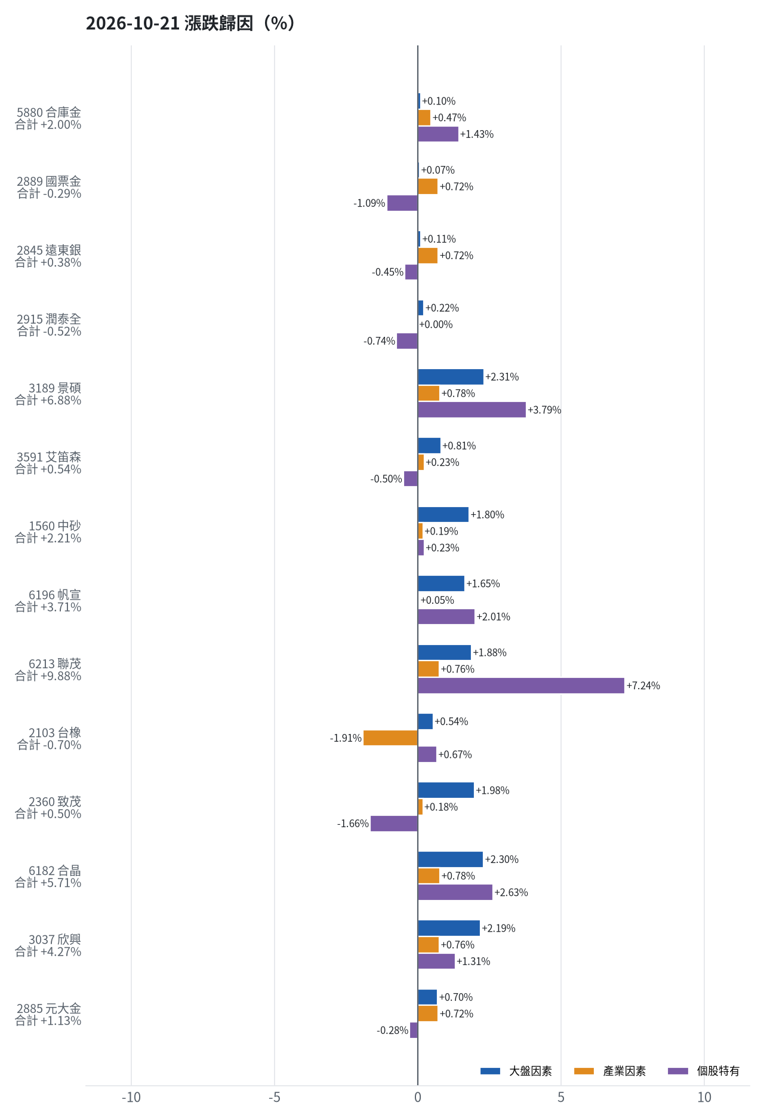
為何今日會漲／會跌（2026-10-21）
• 5880 合庫金：今日上漲 +2.00%（+13,200 元），主因為「個股特有因素」（+1.43%）
• 2889 國票金：今日下跌 -0.29%（-2,021 元），主因為「個股特有因素」（-1.09%）
• 2845 遠東銀：今日上漲 +0.38%（+1,804 元），主因為「產業因素」（+0.72%）
• 2915 潤泰全：今日下跌 -0.52%（-2,152 元），主因為「個股特有因素」（-0.74%）
• 3189 景碩：今日上漲 +6.88%（+106,535 元），主因為「個股特有因素」（+3.79%）
• 3591 艾笛森：今日上漲 +0.54%（+3,079 元），主因為「大盤因素」（+0.81%）
台股投資競賽 盤後檢討與隔日預掛單 2026-10-21 | 10

Slide 11
漲跌歸因明細
標的 | 漲跌 | 損益(元) | 大盤 | 產業 | 個股 | 主因
5880 合庫金 | +2.00% | +13,200 | +0.10% | +0.47% | +1.43% | 個股特有因素
2889 國票金 | -0.29% | -2,021 | +0.07% | +0.72% | -1.09% | 個股特有因素
2845 遠東銀 | +0.38% | +1,804 | +0.11% | +0.72% | -0.45% | 產業因素
2915 潤泰全 | -0.52% | -2,152 | +0.22% | +0.00% | -0.74% | 個股特有因素
3189 景碩 | +6.88% | +106,535 | +2.31% | +0.78% | +3.79% | 個股特有因素
3591 艾笛森 | +0.54% | +3,079 | +0.81% | +0.23% | -0.50% | 大盤因素
1560 中砂 | +2.21% | +20,729 | +1.80% | +0.19% | +0.23% | 大盤因素
6196 帆宣 | +3.71% | +47,300 | +1.65% | +0.05% | +2.01% | 個股特有因素
6213 聯茂 | +9.88% | +74,000 | +1.88% | +0.76% | +7.24% | 個股特有因素
2103 台橡 | -0.70% | -600 | +0.54% | -1.91% | +0.67% | 產業因素
2360 致茂 | +0.50% | +80 | +1.98% | +0.18% | -1.66% | 大盤因素
6182 合晶 | +5.71% | +6,000 | +2.30% | +0.78% | +2.63% | 個股特有因素
3037 欣興 | +4.27% | +25,650 | +2.19% | +0.76% | +1.31% | 大盤因素
2885 元大金 | +1.13% | +800 | +0.70% | +0.72% | -0.28% | 產業因素
台股投資競賽 盤後檢討與隔日預掛單 2026-10-21 | 11
• 今日投資組合整體獲利 294,404 元。合庫金今日上漲 2.00%，主因為個股特有因素貢獻 1.43%，大盤因素貢獻 0.10%，產業因素貢獻 0.47%。國票金今日下跌 0.29%，主因為個股特有因素貢獻 -1.09%，產業因素貢獻 0.72%，大盤因素貢獻 0.07%。遠東銀今日上漲 0.38%，主因為產業因素貢獻 0.72%，大盤因素貢獻 0.11%，個股特有因素貢獻 -0.45%。潤泰全今日下跌 0.52%，主因為個股特有因素貢獻 -0.74%，大盤因素貢獻 0.22%。景碩今日上漲 6.88%，主因為個股特有因素貢獻 3.79%，大盤因素貢獻 2.31%，產業因素貢獻 0.78%。艾笛森今日上漲 0.54%，主因為大盤因素貢獻 0.81%，個股特有因素貢獻 -0.50%，產業因素貢獻 0.23%。中砂今日上漲 2.21%，主因為大盤因素貢獻 1.80%，個股特有因素貢獻 0.23%，產業因素貢獻 0.19%。帆宣今日上漲 3.71%，主因為個股特有因素貢獻 2.01%，大盤因素貢獻 1.65%，產業因素貢獻 0.05%。聯茂今日上漲 9.88%，主因為個股特有因素貢獻 7.24%，大盤因素貢獻 1.88%，產業因素貢獻 0.76%。台橡今日下跌 0.70%，主因為產業因素貢獻 -1.91%，個股特有因素貢獻 0.67%，大盤因素貢獻 0.54%。致茂今日上漲 0.50%，主因為大盤因素貢獻 1.98%，個股特有因素貢獻 -1.66%，產業因素貢獻 0.18%。合晶今日上漲 5.71%，主因為個股特有因素貢獻 2.63%，大盤因素貢獻 2.30%，產業因素貢獻 0.78%。欣興今日上漲 4.27%，主因為大盤因素貢獻 2.19%，個股特有因素貢獻 1.31%，產業因素貢獻 0.76%。元大金今日上漲 1.13%，主因為產業因素貢獻 0.72%，大盤因素貢獻 0.70%，個股特有因素貢獻 -0.28%。

Slide 12
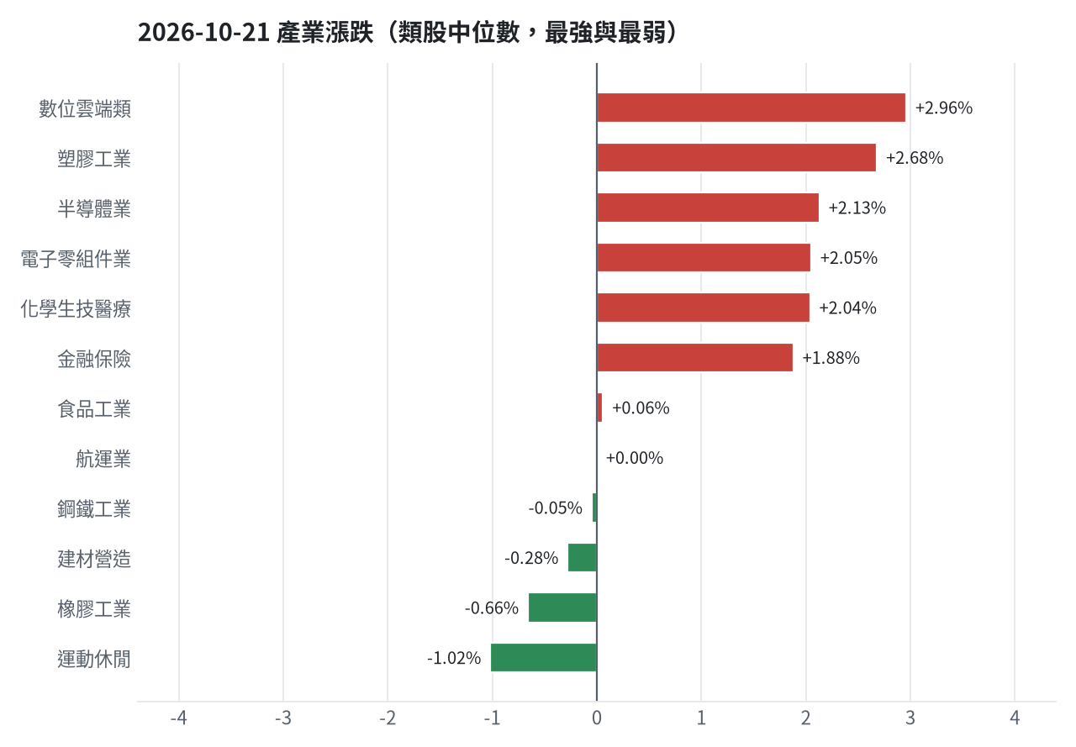
產業強弱
台股投資競賽 盤後檢討與隔日預掛單 2026-10-21 | 12

Slide 13
虧損如何補回
• 目前投資組合累積損益為 -1,187,158 元，虧損幅度為 -11.87%，已實現損益為 -977,655 元。要回到初始資金，整體部位需上漲 13.47%。現有持股依模型加權的一個月預期報酬為 +5.47%，約可帶來 481,687 元的收益。針對虧損部位，致茂與中砂因觸發停損價，已依紀律全數出場，資金將轉往評分最高的候選標的。艾笛森則因換股至 6695 芯鼎的預期報酬扣除成本後高於續抱，故進行換股。對於獲利部位，合庫金、國票金、遠東銀、潤泰全皆已獲利，但一個月預期報酬不如 00915 凱基優選高股息30，因此決定獲利了結並換股至 00915，以追求更高的預期報酬。其餘持股如合晶、台橡、帆宣、欣興、景碩、聯茂，因模型預期仍為正且未觸及停損，將維持續抱。聯茂因模型排名仍在全市場前 2%、股價在月線之上且虧損未擴大，權重仍低於上限，可逢回加碼攤低成本。元大金則因買進未滿 10 個交易日，暫時續抱觀察。
• 累積損益 -1,187,158 元（-11.87%），已實現 -977,655 元
• 回到初始資金需上漲 13.47%；只有正報酬才列入排名，補回虧損是第一優先
• 現有持股依模型加權的一個月預期報酬 +5.47%（約 +481,687 元）
• 進攻籃最佳替換候選：6695 芯鼎，一個月預期報酬 +15.70%，創新高機率 44.8%
• 穩健籃最佳替換候選：00915 凱基優選高股息30，一個月預期報酬 +6.09%，收正報酬機率 74.3%
【獲利換股】2845 遠東銀（+10,133 元）：已獲利 +10,133 元（+2.17%）先入袋；這檔一個月預期只剩 +1.24%，轉買 00915 凱基優選高股息30（預期 +6.09%）扣除換股成本後多 4.26%（門檻 1.0%），且收正報酬機率不低於原標的
【獲利換股】2889 國票金（+34,783 元）：已獲利 +34,783 元（+5.37%）先入袋；這檔一個月預期只剩 +1.60%，轉買 00915 凱基優選高股息30（預期 +6.09%）扣除換股成本後多 3.91%（門檻 1.0%），且收正報酬機率不低於原標的
【停損換股】2360 致茂（-2,845 元）：收盤 2010.0 已跌破停損價 2069.91，依紀律出場；資金轉往評分最高的候選標的
【獲利換股】5880 合庫金（+44,705 元）：已獲利 +44,705 元（+7.13%）先入袋；這檔一個月預期只剩 +2.47%，轉買 00915 凱基優選高股息30（預期 +6.09%）扣除換股成本後多 3.04%（門檻 1.0%），且收正報酬機率不低於原標的
【續抱】6182 合晶（-4,665 元）：買進第 6 個交易日，未滿 10 個交易日不換股、不因分數小幅轉弱賣出（模型排名每天都會小幅變動，來回換股要付約 0.58% 成本）；跌破停損 97.31 才出場
【獲利換股】2915 潤泰全（+416 元）：已獲利 +416 元（+0.10%）先入袋；這檔一個月預期只剩 +2.56%，轉買 00915 凱基優選高股息30（預期 +6.09%）扣除換股成本後多 2.94%（門檻 1.0%），且收正報酬機率不低於原標的
【續抱】2885 元大金（+198 元）：買進第 1 個交易日，未滿 10 個交易日不換股、不因分數小幅轉弱賣出（模型排名每天都會小幅變動，來回換股要付約 0.58% 成本）；跌破停損 67.62 才出場。提醒：已獲利 +0.28%，00915 凱基優選高股息30 預期報酬較高，滿 10 個交易日後若仍如此會建議獲利換股
【續抱】2103 台橡（-3,727 元）：買進第 8 個交易日，未滿 10 個交易日不換股、不因分數小幅轉弱賣出（模型排名每天都會小幅變動，來回換股要付約 0.58% 成本）；跌破停損 27.7 才出場
【停損換股】1560 中砂（-153,640 元）：收盤 877.0 已跌破停損價 936.69，依紀律出場；資金轉往評分最高的候選標的
【續抱】6196 帆宣（-42,512 元）：模型預期仍為正，未觸及停損，換股的預期效益不足以支付換股成本
【續抱】3037 欣興（-46,560 元）：買進第 6 個交易日，未滿 10 個交易日不換股、不因分數小幅轉弱賣出（模型排名每天都會小幅變動，來回換股要付約 0.58% 成本）；跌破停損 1046.11 才出場
【續抱】3189 景碩（-121,718 元）：模型預期仍為正，未觸及停損，換股的預期效益不足以支付換股成本
【續抱並可加碼】6213 聯茂（+95,965 元）：模型排名仍在全市場前 2%、股價在月線之上、虧損未擴大，權重 9.3% 仍低於上限，可逢回加碼攤低成本
【換股】3591 艾笛森（-18,938 元）：6695 芯鼎 扣除換股成本後的預期報酬比續抱高 1.49%（門檻 1.0%），且創新高機率不低於原標的 → 換股補回虧損較快；回收資金依綜合分數配置到買進候選，各檔仍受單一標的與產業上限約束
台股投資競賽 盤後檢討與隔日預掛單 2026-10-21 | 13

Slide 14
國際大事對持股的影響
• 1. 日本9月出口強勁：日本9月出口在半導體與汽車帶動下年增 16.7%。這對整體投資組合產生約 136,155 元（佔淨值 1.54%）的正面影響。我們將支持景碩、帆宣、聯茂、欣興等持股續抱，若一個月模型仍在前段班，可作為加碼依據。
2. 中國經濟成長優於預期：中國9月城鎮16至24歲失業率降至 18%，且受人工智慧帶動經濟成長優於預期。這對整體投資組合產生約 13,416 元（佔淨值 0.15%）的正面影響。我們將支持帆宣、致茂、欣興等持股續抱，若一個月模型仍在前段班，可作為加碼依據。
3. 聯準會升息風險升溫：市場預估聯準會10月按兵不動且升息風險升溫，推升美債殖利率壓力。這對整體投資組合產生約 -874 元（佔淨值 -0.01%）的輕微負面影響。我們將維持現有決策，影響有限。
4. 中東戰爭推升油價風險：中東戰爭導致全球原油海運運費飆漲，增加油價上漲風險。這對整體投資組合產生約 -21,229 元（佔淨值 -0.24%）的輕度負面影響。艾笛森、帆宣、聯茂、致茂、合晶、元大金等持股將列入觀察，暫不調整部位。台橡則因與油價正相關，反而有利。
5. 黃金價格下跌：伊朗和談前景不明與聯準會升息預期壓抑需求，黃金價格下跌。這對整體投資組合產生約 -29,923 元（佔淨值 -0.34%）的輕度負面影響。景碩、帆宣、台橡、致茂、合晶、欣興、元大金等持股將列入觀察，暫不調整部位。
6. 新台幣匯率波動：新台幣兌美元匯率觸及一年半新低後，盤中伴隨外資轉向出現大幅波動。這對整體投資組合產生約 -15,869 元（佔淨值 -0.18%）的輕度負面影響。景碩、欣興等持股將列入觀察，暫不調整部位。
7. 美科技股利多：美超微公布首季營收展望優於預期，且特斯拉與SpaceX研議合併激勵盤後股價表現。這對整體投資組合產生約 87,420 元（佔淨值 0.99%）的正面影響。我們將支持景碩、艾笛森、中砂、帆宣、聯茂、台橡、致茂、合晶、欣興、元大金等持股續抱，若一個月模型仍在前段班，可作為加碼依據。
8. 美國關稅風險：美國對加拿大及醫療科技加徵關稅引發進口商提告與國際疑慮，加劇貿易風險。這對整體投資組合產生約 -74,120 元（佔淨值 -0.84%）的負面影響。景碩、中砂、帆宣、聯茂、致茂、合晶、欣興等敏感度高的持股將嚴守停損，暫停加碼；若事件延續且跌破月線，先減碼一半。
• 日本9月出口在半導體與汽車帶動下年增16.7%，連續13個月呈現成長 → 日經225↑：預估 +136,155 元（+1.54%）
• 中國9月城鎮16至24歲失業率降至18%，且受人工智慧帶動經濟成長優於預期 → 中國大型股ETF↑：預估 +13,416 元（+0.15%）
• 市場預估聯準會10月按兵不動且升息風險升溫，推升美債殖利率壓力 → 美國10年債殖利率↑：預估 -874 元（-0.01%）
• 受中東局勢影響，全球原油海運運費自每桶3美元飆升至逾20美元，增加油價上漲風險 → 西德州原油↑：預估 -21,229 元（-0.24%）
• 伊朗和談前景不明與聯準會升息預期壓抑需求，黃金價格下跌至約4,110美元附近 → 黃金↓：預估 -29,923 元（-0.34%）
• 新台幣兌美元匯率觸及32.672元的一年半新低後，盤中伴隨外資轉向出現大幅波動 → 美元兌台幣↑：預估 -15,869 元（-0.18%）
• 美超微公布首季營收展望優於預期，且特斯拉與SpaceX研議合併激勵盤後股價表現 → 費城半導體↑：預估 +87,420 元（+0.99%）
• 美國對加拿大及醫療科技加徵關稅引發進口商提告與國際疑慮，加劇貿易風險 → VIX恐慌指數↑：預估 -74,120 元（-0.84%）
台股投資競賽 盤後檢討與隔日預掛單 2026-10-21 | 14

Slide 15
國際事件：日本9月出口在半導體與汽車帶動下年增16.7%，連續13
標的 | 敏感度β | 預估影響 | 金額(元) | 後續決策
5880 合庫金 | 0.116 | +0.22% | +1,478 | 影響有限，維持原決策
2889 國票金 | 0.0911 | +0.17% | +1,161 | 影響有限，維持原決策
2845 遠東銀 | 0.1181 | +0.22% | +1,051 | 影響有限，維持原決策
2915 潤泰全 | 0.2645 | +0.50% | +2,066 | 有利：支持續抱；若一個月模型仍在前段班，可作為加碼依據
3189 景碩 | 1.4196 | +2.68% | +44,364 | 有利：支持續抱；若一個月模型仍在前段班，可作為加碼依據
3591 艾笛森 | 0.3164 | +0.60% | +3,418 | 有利：支持續抱；若一個月模型仍在前段班，可作為加碼依據
1560 中砂 | 1.0009 | +1.89% | +18,084 | 有利：支持續抱；若一個月模型仍在前段班，可作為加碼依據
6196 帆宣 | 0.9868 | +1.86% | +24,594 | 有利：支持續抱；若一個月模型仍在前段班，可作為加碼依據
6213 聯茂 | 1.2171 | +2.29% | +18,847 | 有利：支持續抱；若一個月模型仍在前段班，可作為加碼依據
2103 台橡 | 0.2475 | +0.47% | +399 | 有利：支持續抱；若一個月模型仍在前段班，可作為加碼依據
2360 致茂 | 1.1016 | +2.08% | +334 | 有利：支持續抱；若一個月模型仍在前段班，可作為加碼依據
6182 合晶 | 1.3222 | +2.49% | +2,764 | 有利：支持續抱；若一個月模型仍在前段班，可作為加碼依據
3037 欣興 | 1.4473 | +2.73% | +17,117 | 有利：支持續抱；若一個月模型仍在前段班，可作為加碼依據
2885 元大金 | 0.3579 | +0.67% | +478 | 有利：支持續抱；若一個月模型仍在前段班，可作為加碼依據
台股投資競賽 盤後檢討與隔日預掛單 2026-10-21 | 15

Slide 16
國際事件：中國9月城鎮16至24歲失業率降至18%，且受人工智慧帶
標的 | 敏感度β | 預估影響 | 金額(元) | 後續決策
5880 合庫金 | 0.1268 | +0.16% | +1,075 | 影響有限，維持原決策
2889 國票金 | 0.1212 | +0.00% | +0 | 歷史相關性 +0.12 未達統計顯著（|r| < 0.125），不列入影響
2845 遠東銀 | 0.1414 | +0.18% | +860 | 影響有限，維持原決策
2915 潤泰全 | 0.0967 | +0.00% | +0 | 歷史相關性 +0.08 未達統計顯著（|r| < 0.125），不列入影響
3189 景碩 | 0.1682 | +0.00% | +0 | 歷史相關性 +0.04 未達統計顯著（|r| < 0.125），不列入影響
3591 艾笛森 | -0.0936 | +0.00% | +0 | 歷史相關性 -0.04 未達統計顯著（|r| < 0.125），不列入影響
1560 中砂 | 0.2818 | +0.00% | +0 | 歷史相關性 +0.10 未達統計顯著（|r| < 0.125），不列入影響
6196 帆宣 | 0.407 | +0.51% | +6,743 | 有利：支持續抱；若一個月模型仍在前段班，可作為加碼依據
6213 聯茂 | 0.1386 | +0.00% | +0 | 歷史相關性 +0.04 未達統計顯著（|r| < 0.125），不列入影響
2103 台橡 | 0.2167 | +0.00% | +0 | 歷史相關性 +0.09 未達統計顯著（|r| < 0.125），不列入影響
2360 致茂 | 0.4882 | +0.61% | +98 | 有利：支持續抱；若一個月模型仍在前段班，可作為加碼依據
6182 合晶 | 0.1157 | +0.00% | +0 | 歷史相關性 +0.03 未達統計顯著（|r| < 0.125），不列入影響
3037 欣興 | 0.5928 | +0.74% | +4,640 | 有利：支持續抱；若一個月模型仍在前段班，可作為加碼依據
2885 元大金 | 0.1706 | +0.00% | +0 | 歷史相關性 +0.12 未達統計顯著（|r| < 0.125），不列入影響
台股投資競賽 盤後檢討與隔日預掛單 2026-10-21 | 16

Slide 17
國際事件：市場預估聯準會10月按兵不動且升息風險升溫，推升美債殖利
標的 | 敏感度β | 預估影響 | 金額(元) | 後續決策
5880 合庫金 | -0.0319 | -0.13% | -874 | 影響有限，維持原決策
2889 國票金 | -0.0131 | +0.00% | +0 | 歷史相關性 -0.04 未達統計顯著（|r| < 0.125），不列入影響
2845 遠東銀 | -0.0011 | +0.00% | +0 | 歷史相關性 -0.00 未達統計顯著（|r| < 0.125），不列入影響
2915 潤泰全 | -0.0406 | +0.00% | +0 | 歷史相關性 -0.11 未達統計顯著（|r| < 0.125），不列入影響
3189 景碩 | -0.057 | +0.00% | +0 | 歷史相關性 -0.04 未達統計顯著（|r| < 0.125），不列入影響
3591 艾笛森 | -0.0135 | +0.00% | +0 | 歷史相關性 -0.02 未達統計顯著（|r| < 0.125），不列入影響
1560 中砂 | 0.0024 | +0.00% | +0 | 歷史相關性 +0.00 未達統計顯著（|r| < 0.125），不列入影響
6196 帆宣 | -0.0792 | +0.00% | +0 | 歷史相關性 -0.10 未達統計顯著（|r| < 0.125），不列入影響
6213 聯茂 | -0.0691 | +0.00% | +0 | 歷史相關性 -0.06 未達統計顯著（|r| < 0.125），不列入影響
2103 台橡 | 0.0698 | +0.00% | +0 | 歷史相關性 +0.10 未達統計顯著（|r| < 0.125），不列入影響
2360 致茂 | -0.0994 | +0.00% | +0 | 歷史相關性 -0.09 未達統計顯著（|r| < 0.125），不列入影響
6182 合晶 | -0.1332 | +0.00% | +0 | 歷史相關性 -0.11 未達統計顯著（|r| < 0.125），不列入影響
3037 欣興 | -0.0177 | +0.00% | +0 | 歷史相關性 -0.01 未達統計顯著（|r| < 0.125），不列入影響
2885 元大金 | -0.043 | +0.00% | +0 | 歷史相關性 -0.10 未達統計顯著（|r| < 0.125），不列入影響
台股投資競賽 盤後檢討與隔日預掛單 2026-10-21 | 17

Slide 18
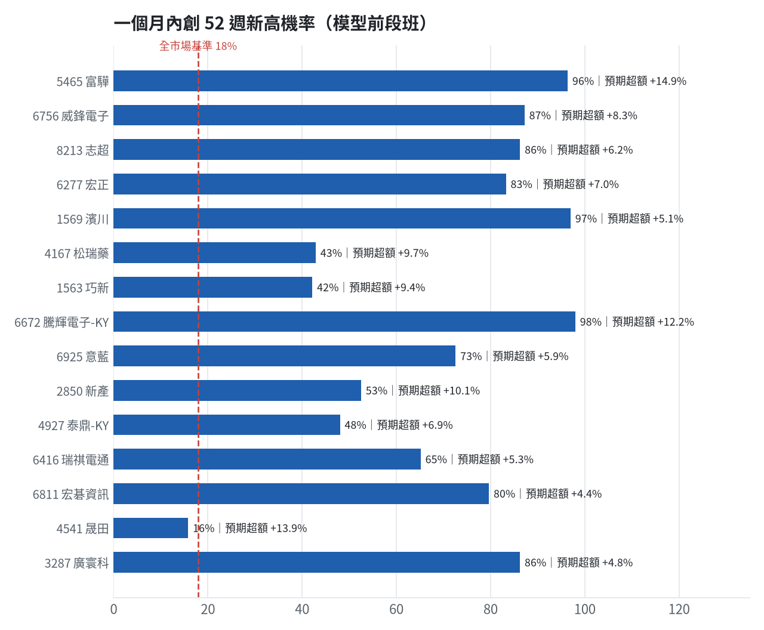
全市場一個月創新高潛力
• 掃描 706 檔上市櫃股票與 ETF
• 全市場基準創新高率 17.9%
• 模型：梯度提升樹，滾動時間外驗證
台股投資競賽 盤後檢討與隔日預掛單 2026-10-21 | 18

Slide 19
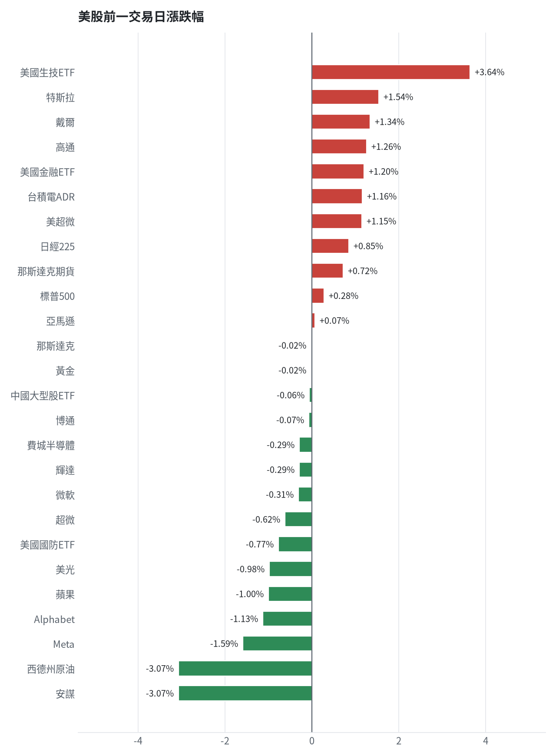
美股隔夜表現
台股投資競賽 盤後檢討與隔日預掛單 2026-10-21 | 19

Slide 20
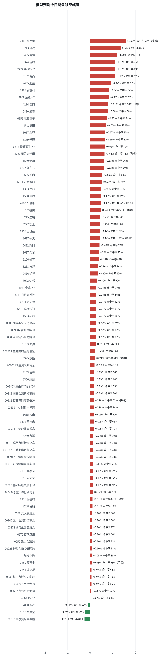
台股開盤預測（美股 → 台股）
• Ridge 迴歸：費半、那指期、台積電 ADR、VIX、匯率、產業對應美股
• 命中率＝樣本外方向命中率
• 低於 55% 或不如基準者降權
台股投資競賽 盤後檢討與隔日預掛單 2026-10-21 | 20

Slide 21
交易建議總表
動作 | 標的 | 數量 | 限價 | 停損 | 金額 | 權重
賣出 | 進攻｜3037 欣興 | 0 張+190股 | 1085.0 | - | 209,000 | -
賣出 | 進攻｜6196 帆宣 | 0 張+716股 | 608.0 | - | 440,340 | -
賣出 | 進攻｜3189 景碩 | 0 張+546股 | 999.0 | - | 551,460 | -
賣出 | 穩健｜5880 合庫金 | 24 張 | 27.7 | - | 672,000 | -
賣出 | 穩健｜2889 國票金 | 40 張+416股 | 16.7 | - | 683,030 | -
賣出 | 穩健｜2845 遠東銀 | 36 張+71股 | 13.1 | - | 477,941 | -
賣出 | 穩健｜2915 潤泰全 | 7 張+173股 | 57.0 | - | 413,165 | -
賣出 | 進攻｜3591 艾笛森 | 20 張+528股 | 27.45 | - | 569,652 | -
賣出 | 進攻｜1560 中砂 | 1 張+91股 | 868.0 | - | 956,807 | -
賣出 | 穩健｜2360 致茂 | 0 張+8股 | 1985.0 | - | 16,080 | -
買進 | 穩健｜4541 晟田 | 7 張 | 59.7 | 56.2 | 417,900 | 4.7%
買進 | 穩健｜2850 新產 | 2 張+712股 | 165.0 | 157.0 | 447,480 | 5.1%
買進 | 穩健｜2476 鉅祥 | 5 張 | 121.0 | 112.5 | 605,000 | 6.9%
買進 | 穩健｜2885 元大金 | 9 張 | 71.3 | 67.8 | 641,700 | 7.3%
台股投資競賽 盤後檢討與隔日預掛單 2026-10-21 | 21

Slide 22
賣出 3037 欣興｜0 張 + 190 股
賣出原因
• 風險警示：負面新聞：欣興發生工安意外。；股價偏弱，減碼三分之一；法人近 5 日賣超 10,492 張，籌碼轉弱
為何賣這個股數
• 觸發條件中最嚴重者決定賣出比例：33%；限價取最近價 × 0.99（不低於跌停價）以提高成交機率
• 賣出後剩餘 380 股
台股投資競賽 盤後檢討與隔日預掛單 2026-10-21 | 22

Slide 23
賣出 6196 帆宣｜0 張 + 716 股
賣出原因
• 風險警示：距停損價 599.23 只剩 2.6%，先掛好停損單；負面新聞：董事會決議發行國內第六次無擔保可轉換公司債。；股價偏弱，減碼三分之一；法人近 5 日賣超 751 張，籌碼轉弱
為何賣這個股數
• 觸發條件中最嚴重者決定賣出比例：33%；限價取最近價 × 0.99（不低於跌停價）以提高成交機率
• 賣出後剩餘 1,434 股
台股投資競賽 盤後檢討與隔日預掛單 2026-10-21 | 23

Slide 24
賣出 3189 景碩｜0 張 + 546 股
賣出原因
• 風險警示：距停損價 999.0 只剩 1.1%，先掛好停損單；負面新聞：法人預估EPS下修。；股價偏弱，減碼三分之一；負面新聞：景碩被列為注意股。；股價偏弱，減碼三分之一
為何賣這個股數
• 觸發條件中最嚴重者決定賣出比例：33%；限價取最近價 × 0.99（不低於跌停價）以提高成交機率
• 賣出後剩餘 1,093 股
台股投資競賽 盤後檢討與隔日預掛單 2026-10-21 | 24

Slide 25
賣出 5880 合庫金｜24 張
賣出原因
• 換股計畫 → 獲利換股：已獲利 +44,705 元（+7.13%）先入袋；這檔一個月預期只剩 +2.47%，轉買 00915 凱基優選高股息30（預期 +6.09%）扣除換股成本後多 3.04%（門檻 1.0%），且收正報酬機率不低於原標的
為何賣這個股數
• 全數賣出 24 張（24,000 股），回收資金約 672,000 元，依分數重新配置到同一籃的買進候選（最佳替換標的 00915 凱基優選高股息30，實際買進股數受單一標的與產業上限約束，見買進明細）；部分換股會讓兩檔都表現平庸，因此一次換完
• 賣出後剩餘 0 股
台股投資競賽 盤後檢討與隔日預掛單 2026-10-21 | 25

Slide 26
賣出 2889 國票金｜40 張 + 416 股
賣出原因
• 換股計畫 → 獲利換股：已獲利 +34,783 元（+5.37%）先入袋；這檔一個月預期只剩 +1.60%，轉買 00915 凱基優選高股息30（預期 +6.09%）扣除換股成本後多 3.91%（門檻 1.0%），且收正報酬機率不低於原標的；同時風險警示：重大負面新聞：中國景氣拖累獲利且國旺租賃逾放飆破25%並啟動裁點精簡人力。；先減碼一半，保留部位觀察後續
為何賣這個股數
• 全數賣出 40 張又 416 股（共 40,416 股），回收資金約 683,030 元，依分數重新配置到同一籃的買進候選（最佳替換標的 00915 凱基優選高股息30，實際買進股數受單一標的與產業上限約束，見買進明細）；部分換股會讓兩檔都表現平庸，因此一次換完
• 賣出後剩餘 0 股
台股投資競賽 盤後檢討與隔日預掛單 2026-10-21 | 26

Slide 27
賣出 2845 遠東銀｜36 張 + 71 股
賣出原因
• 換股計畫 → 獲利換股：已獲利 +10,133 元（+2.17%）先入袋；這檔一個月預期只剩 +1.24%，轉買 00915 凱基優選高股息30（預期 +6.09%）扣除換股成本後多 4.26%（門檻 1.0%），且收正報酬機率不低於原標的
為何賣這個股數
• 全數賣出 36 張又 71 股（共 36,071 股），回收資金約 477,941 元，依分數重新配置到同一籃的買進候選（最佳替換標的 00915 凱基優選高股息30，實際買進股數受單一標的與產業上限約束，見買進明細）；部分換股會讓兩檔都表現平庸，因此一次換完
• 賣出後剩餘 0 股
台股投資競賽 盤後檢討與隔日預掛單 2026-10-21 | 27

Slide 28
賣出 2915 潤泰全｜7 張 + 173 股
賣出原因
• 換股計畫 → 獲利換股：已獲利 +416 元（+0.10%）先入袋；這檔一個月預期只剩 +2.56%，轉買 00915 凱基優選高股息30（預期 +6.09%）扣除換股成本後多 2.94%（門檻 1.0%），且收正報酬機率不低於原標的
為何賣這個股數
• 全數賣出 7 張又 173 股（共 7,173 股），回收資金約 413,165 元，依分數重新配置到同一籃的買進候選（最佳替換標的 00915 凱基優選高股息30，實際買進股數受單一標的與產業上限約束，見買進明細）；部分換股會讓兩檔都表現平庸，因此一次換完
• 賣出後剩餘 0 股
台股投資競賽 盤後檢討與隔日預掛單 2026-10-21 | 28

Slide 29
賣出 3591 艾笛森｜20 張 + 528 股
賣出原因
• 虧損補回計畫 → 換股：6695 芯鼎 扣除換股成本後的預期報酬比續抱高 1.49%（門檻 1.0%），且創新高機率不低於原標的 → 換股補回虧損較快；回收資金依綜合分數配置到買進候選，各檔仍受單一標的與產業上限約束
為何賣這個股數
• 全數賣出 20 張又 528 股（共 20,528 股），回收資金約 569,652 元，依分數重新配置到同一籃的買進候選（最佳替換標的 6695 芯鼎，實際買進股數受單一標的與產業上限約束，見買進明細）；部分換股會讓兩檔都表現平庸，因此一次換完
• 賣出後剩餘 0 股
台股投資競賽 盤後檢討與隔日預掛單 2026-10-21 | 29

Slide 30
賣出 1560 中砂｜1 張 + 91 股
賣出原因
• 觸發停損：收盤 877.00 元 ≤ 停損價 936.69 元（成本 1017.82 元，損益 -13.84%）；同時風險警示：已跌破停損價 936.69（目前 877.0）：依紀律全數出場；法人近 5 日賣超 1,088 張，籌碼轉弱
為何賣這個股數
• 停損一律全數出場，避免虧損擴大；紀律優先於預測
• 賣出後剩餘 0 股
台股投資競賽 盤後檢討與隔日預掛單 2026-10-21 | 30

Slide 31
賣出 2360 致茂｜0 張 + 8 股
賣出原因
• 觸發停損：收盤 2010.00 元 ≤ 停損價 2069.91 元（成本 2365.62 元，損益 -15.03%）；同時風險警示：已跌破停損價 2069.91（目前 2010.0）：依紀律全數出場；負面新聞：董事會決議辦理現金增資發行普通股參與發行海外存託憑證。；股價偏弱，減碼三分之一；法人近 5 日賣超 2,495 張，籌碼轉弱
為何賣這個股數
• 停損一律全數出場，避免虧損擴大；紀律優先於預測
• 賣出後剩餘 0 股
台股投資競賽 盤後檢討與隔日預掛單 2026-10-21 | 31

Slide 32
買進【穩健籃】4541 晟田｜7 張｜限價 59.7
• 晟田穩健分數高，一個月收正報酬機率 55.8%，且月營收年增 30.2% 有基本面支撐，故買進 7 張。停損價設在 56.20 元，若訊號轉弱或獲利達標則考慮換股。
為何選擇這檔
【穩健籃】穩健分數 +0.82 達門檻（+0.20）；一個月收正報酬機率 55.8%、預期最大回檔 -7.0%，且未過熱
• 穩健模型：未來一個月收正報酬機率 55.8%（全市場基準 51.8%），預期最大回檔 -7.0%（回檔幅度排名全市場最小的前 20%）
• 持有到比賽結束（約 40 個交易日）：收正報酬機率 68.6%、預期報酬 +15.8%（模型估計，不是保證）
• 風險：60 日 β = 0.93（大盤漲跌 1% 時約變動 0.93%），日波動 1.88%
為何是這個股數
• 籃子配置：穩健籃佔目標持股 25% → 目標金額 1,982,889 元（已持有 71,300 元）
• 風險預算：總資產 8,812,842 元 × 每筆風險 0.8% × 信心係數 1.50（由穩健分數 +0.82 換算）= 105,754 元
• 停損距離：取 2×ATR14 = 3.41 與距 10 日低點 56.80 的距離 2.90 之較大者 = 3.41 元（進場 59.70 → 停損 56.20 元，5.7%）
• 風險法可買股數 = 105,754 ÷ 3.41 = 30,974 股
• 受「流動性上限（20 日均量 849 張 × 2%）」限制，下修至 16,973 股
• 穩健籃合計超過籃子上限，等比例下修 9,878 股
• 受可用資金限制，實際買 7,000 股
• 進場價：穩健籃不追價：限價取預測開盤價 60.22 與前一日收盤 59.79999923706055 的較低者 = 59.7
• 取整後：7 張（7,000 股），金額約 417,900 元，佔總資產 4.7%
• 零股 95 股只有 5,672 元，低於 14,035 元會被最低手續費 20 元拉高費率（約 0.35%），所以不買零股
多買／少買原因
【多買】穩健分數 +0.82 高，信心係數 1.50 ≥ 1 放大部位
【多買】日均波動（ATR）2.9%，波動溫和 → 可承擔較多股數
【多買】法人連續買超 4 日，籌碼穩定
【多買】月營收年增 +30.2%，基本面支撐
【少買】成交量不足，為避免衝擊價格而少買
【少買】一個月收正報酬機率 55.8%，勝率普通
【少買】預期最大回檔 -7.0%，下檔風險偏大
出場計畫（賣出條件與張數）
• 停損：收盤跌破 56.20 元全數賣出 7 張（7,000 股）
• 訊號轉弱（穩健分數 ≤ -0.30）先減碼一半
• 結單轉股：持有滿 10 個交易日後，綜合排名出現扣成本後預期多 1% 以上的股票就全部賣出換股；獲利已達 10% 時多 2% 就可以當天換
台股投資競賽 盤後檢討與隔日預掛單 2026-10-21 | 32

Slide 33
買進【穩健籃】2850 新產｜2 張 + 712 股｜限價 165.0
• 新產穩健分數高，一個月收正報酬機率 61.2%，且月營收年增 23.3% 有基本面支撐，故買進 2 張又 712 股。停損價設在 157.0 元，若訊號轉弱或獲利達標則考慮換股。
為何選擇這檔
【穩健籃】穩健分數 +0.79 達門檻（+0.20）；一個月收正報酬機率 61.2%、預期最大回檔 -7.3%，且未過熱
• 穩健模型：未來一個月收正報酬機率 61.2%（全市場基準 51.8%），預期最大回檔 -7.3%（回檔幅度排名全市場最小的前 23%）
• 持有到比賽結束（約 40 個交易日）：收正報酬機率 65.4%、預期報酬 +15.2%（模型估計，不是保證）
• 風險：60 日 β = 0.14（大盤漲跌 1% 時約變動 0.14%），日波動 1.78%
為何是這個股數
• 籃子配置：穩健籃佔目標持股 25% → 目標金額 1,982,889 元（已持有 71,300 元）
• 風險預算：總資產 8,812,842 元 × 每筆風險 0.8% × 信心係數 1.49（由穩健分數 +0.79 換算）= 104,961 元
• 停損距離：取 2×ATR14 = 7.86 與距 10 日低點 159.00 的距離 6.00 之較大者 = 7.86 元（進場 165.00 → 停損 157.00 元，4.8%）
• 風險法可買股數 = 104,961 ÷ 7.86 = 13,359 股
• 受「流動性上限（20 日均量 324 張 × 2%）」限制，下修至 6,488 股
• 穩健籃合計超過籃子上限，等比例下修 3,776 股
• 進場價：穩健籃不追價：限價取預測開盤價 165.31 與前一日收盤 165.5 的較低者 = 165.0
• 取整後：2 張又 712 股（共 2,712 股），金額約 447,480 元，佔總資產 5.1%
多買／少買原因
【多買】穩健分數 +0.79 高，信心係數 1.49 ≥ 1 放大部位
【多買】日均波動（ATR）2.4%，波動溫和 → 可承擔較多股數
【多買】一個月收正報酬機率 61.2%，可提高「正報酬晉級」機率
【多買】月營收年增 +23.3%，基本面支撐
【少買】成交量不足，為避免衝擊價格而少買
【少買】預期最大回檔 -7.3%，下檔風險偏大
出場計畫（賣出條件與張數）
• 停損：收盤跌破 157.00 元全數賣出 2 張又 712 股（共 2,712 股）
• 訊號轉弱（穩健分數 ≤ -0.30）先減碼一半
• 結單轉股：持有滿 10 個交易日後，綜合排名出現扣成本後預期多 1% 以上的股票就全部賣出換股；獲利已達 10% 時多 2% 就可以當天換
台股投資競賽 盤後檢討與隔日預掛單 2026-10-21 | 33

Slide 34
買進【穩健籃】2476 鉅祥｜5 張｜限價 121.0
• 鉅祥穩健分數高，一個月收正報酬機率 67.5%，且月營收年增 53.8% 有基本面支撐，故買進 5 張。停損價設在 112.50 元，若訊號轉弱或獲利達標則考慮換股。
為何選擇這檔
【穩健籃】穩健分數 +0.70 達門檻（+0.20）；一個月收正報酬機率 67.5%、預期最大回檔 -5.6%，且未過熱
• 穩健模型：未來一個月收正報酬機率 67.5%（全市場基準 51.8%），預期最大回檔 -5.6%（回檔幅度排名全市場最小的前 12%）
• 持有到比賽結束（約 40 個交易日）：收正報酬機率 60.3%、預期報酬 +8.3%（模型估計，不是保證）
• 風險：60 日 β = 0.99（大盤漲跌 1% 時約變動 0.99%），日波動 1.52%
為何是這個股數
• 籃子配置：穩健籃佔目標持股 25% → 目標金額 1,982,889 元（已持有 71,300 元）
• 風險預算：總資產 8,812,842 元 × 每筆風險 0.8% × 信心係數 1.38（由穩健分數 +0.70 換算）= 97,294 元
• 停損距離：取 2×ATR14 = 8.07 與距 10 日低點 120.00 的距離 1.00 之較大者 = 8.07 元（進場 121.00 → 停損 112.50 元，6.7%）
• 風險法可買股數 = 97,294 ÷ 8.07 = 12,054 股
• 穩健籃合計超過籃子上限，等比例下修 7,015 股
• 受可用資金限制，實際買 5,000 股
• 進場價：穩健籃不追價：限價取預測開盤價 121.42 與前一日收盤 121.0 的較低者 = 121.0
• 取整後：5 張（5,000 股），金額約 605,000 元，佔總資產 6.9%
• 零股 39 股只有 4,719 元，低於 14,035 元會被最低手續費 20 元拉高費率（約 0.42%），所以不買零股
多買／少買原因
【多買】穩健分數 +0.70 高，信心係數 1.38 ≥ 1 放大部位
【多買】日均波動（ATR）3.3%，波動溫和 → 可承擔較多股數
【多買】一個月收正報酬機率 67.5%，可提高「正報酬晉級」機率
【多買】月營收年增 +53.8%，基本面支撐
【少買】預期最大回檔 -5.6%，下檔風險偏大
出場計畫（賣出條件與張數）
• 停損：收盤跌破 112.50 元全數賣出 5 張（5,000 股）
• 訊號轉弱（穩健分數 ≤ -0.30）先減碼一半
• 結單轉股：持有滿 10 個交易日後，綜合排名出現扣成本後預期多 1% 以上的股票就全部賣出換股；獲利已達 10% 時多 2% 就可以當天換
台股投資競賽 盤後檢討與隔日預掛單 2026-10-21 | 34

Slide 35
買進【穩健籃】2885 元大金｜9 張｜限價 71.3
• 元大金穩健分數高，一個月收正報酬機率 65.0%，且月營收年增 22.7% 有基本面支撐，故買進 9 張。停損價設在 67.80 元，若訊號轉弱或獲利達標則考慮換股。
為何選擇這檔
【穩健籃】穩健分數 +0.46 達門檻（+0.20）；一個月收正報酬機率 65.0%、預期最大回檔 -5.7%，且未過熱
• 穩健模型：未來一個月收正報酬機率 65.0%（全市場基準 51.8%），預期最大回檔 -5.7%（回檔幅度排名全市場最小的前 12%）
• 持有到比賽結束（約 40 個交易日）：收正報酬機率 54.3%、預期報酬 +5.0%（模型估計，不是保證）
• 風險：60 日 β = 0.65（大盤漲跌 1% 時約變動 0.65%），日波動 1.46%
為何是這個股數
• 籃子配置：穩健籃佔目標持股 25% → 目標金額 1,982,889 元（已持有 71,300 元）
• 風險預算：總資產 8,812,842 元 × 每筆風險 0.8% × 信心係數 1.08（由穩健分數 +0.46 換算）= 76,143 元
• 停損距離：取 2×ATR14 = 3.49 與距 10 日低點 68.30 的距離 3.00 之較大者 = 3.49 元（進場 71.30 → 停損 67.80 元，4.9%）
• 風險法可買股數 = 76,143 ÷ 3.49 = 21,844 股
• 穩健籃合計超過籃子上限，等比例下修 12,713 股
• 受可用資金限制，實際買 9,000 股
• 進場價：穩健籃不追價：限價取預測開盤價 71.39 與前一日收盤 71.30000305175781 的較低者 = 71.3
• 取整後：9 張（9,000 股），金額約 641,700 元，佔總資產 7.3%
• 零股 131 股只有 9,340 元，低於 14,035 元會被最低手續費 20 元拉高費率（約 0.21%），所以不買零股
多買／少買原因
【多買】穩健分數 +0.46 高，信心係數 1.08 ≥ 1 放大部位
【多買】日均波動（ATR）2.4%，波動溫和 → 可承擔較多股數
【多買】一個月收正報酬機率 65.0%，可提高「正報酬晉級」機率
【多買】月營收年增 +22.7%，基本面支撐
【少買】預期最大回檔 -5.7%，下檔風險偏大
出場計畫（賣出條件與張數）
• 停損：收盤跌破 67.80 元全數賣出 9 張（9,000 股）
• 訊號轉弱（穩健分數 ≤ -0.30）先減碼一半
• 結單轉股：持有滿 10 個交易日後，綜合排名出現扣成本後預期多 1% 以上的股票就全部賣出換股；獲利已達 10% 時多 2% 就可以當天換
台股投資競賽 盤後檢討與隔日預掛單 2026-10-21 | 35

Slide 36
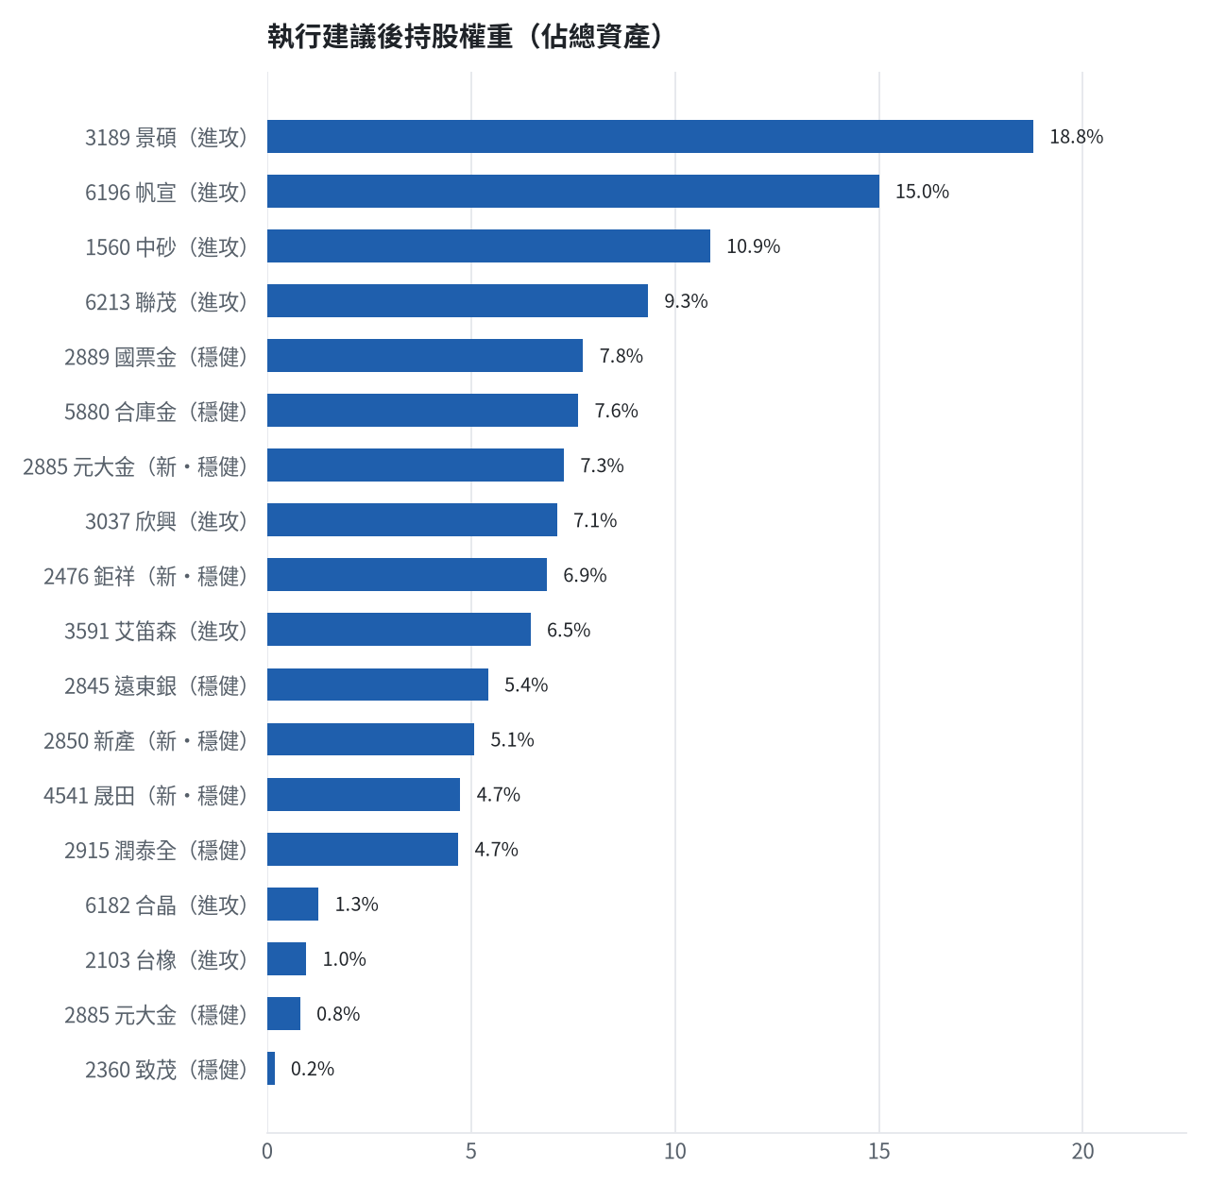
執行後持股配置
• 期貨戶轉入證券戶：537,175 元
台股投資競賽 盤後檢討與隔日預掛單 2026-10-21 | 36

Slide 37
競賽規則檢查
項目 | 結果 | 說明
禁止交易權證 | 通過 | 無權證標的
目前持股率 ≥ 70% | 通過 | 目前 96.3%（每日收盤檢查，未達扣報酬率 0.2%）
執行建議後持股率 ≥ 70% | 未通過 | 預估 64.2%（目標 90%）；注意只算實際成交，掛單未成交不算
交易過的標的 ≥ 5（每日收盤追蹤） | 通過 | 已成交 14 檔＋本次建議 = 17 檔；執行後持有 10 檔（未達每次扣報酬率 0.2%）
總交易筆數 ≥ 10 | 通過 | 累計 88 筆＋本次建議 14 筆 = 102 筆；剩餘 27 個交易日
融資借款在自訂上限內 | 通過 | 融資借款 0 元 / 上限 2,643,853 元（總資產 30%）
累積報酬為正（才列入排名） | 注意 | 目前累積報酬 -11.87%
台股投資競賽 盤後檢討與隔日預掛單 2026-10-21 | 37

Slide 38
模型健康度與調整 Agent
指標 | 樣本 | 表現
大盤隔夜跳空命中率 | 28 | 85.7%
個股隔夜跳空命中率 | 881 | 70.4%
一個月推薦實際超額報酬 | 1070 | +0.82%
一個月推薦實際創新高比例 | 1070 | 43.9%
回測：前 20 名創新高率 / 基準 | 4 | 86.4% / 30.3%
回測：前 20 名月超額報酬 | 4 | +6.91%
• [中] 穩健籃推薦後 5 日：收正比例 32%、平均最大回檔 -3.1%（警戒 45%／-5%）
• [高] 總資產自高點 10,198,741 回落 13.6%，超過 8%
• 偵測結果：穩健籃推薦後 5 日：收正比例 32%、平均最大回檔 -3.1%（警戒 45%／-5%）；總資產自高點 10,198,741 回落 13.6%，超過 8%。修正：未修改參數。
台股投資競賽 盤後檢討與隔日預掛單 2026-10-21 | 38

Slide 39
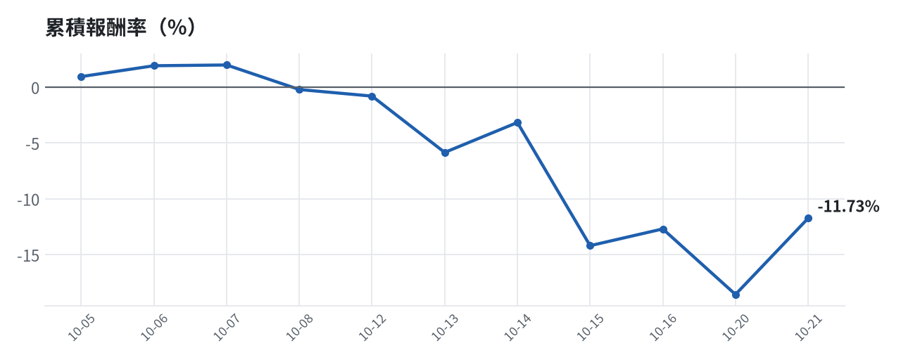
累積報酬走勢
台股投資競賽 盤後檢討與隔日預掛單 2026-10-21 | 39

